Slide 1
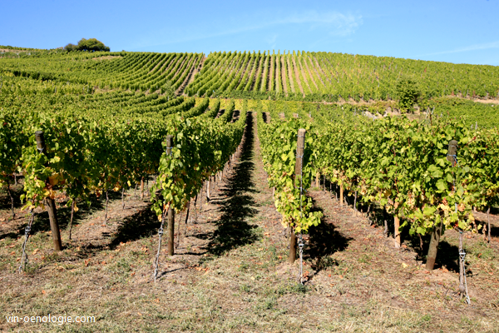
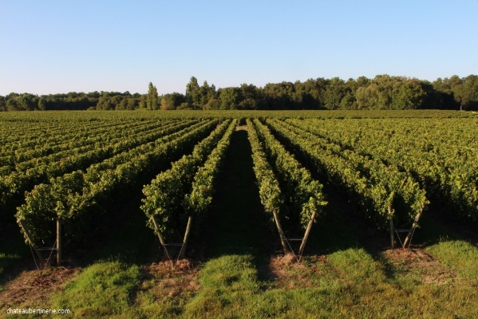
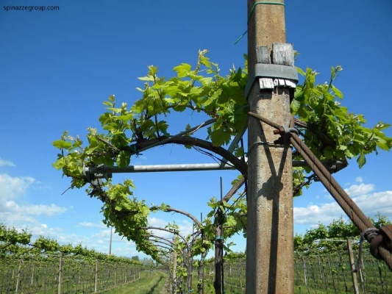



Exemples de systèmes de conduites de la vigne
Espalier palissé
(Guyot simple ou double, cordon…)
Lyre
Pergola
vignevin-occitanie.com

